Slide 1
Формирование гражданско-патриотической
позиции обучающихся
Вощажниковской школы
через систему школьных событий
Орехова Светлана Николаевна
педагог-организатор МОУ Вощажниковской СОШ
2015 год

Slide 2
Традиционными источниками нравственности являются следующие базовые ценности:
патриотизм
социальная солидарность
гражданственность
человечность
достоинство
семья
любовь
дружба
честь
свобода
доверие
здоровье
труд и творчество
традиционные российские
религии
наука
искусство, литература
природа

Slide 3
Современный национальный воспитательный идеал - это
высоконравственный, творческий, компетентный гражданин России, принимающий судьбу Отечества как свою личную, осознающий ответственность за настоящее и будущее своей страны, укоренённый в духовных и культурных традициях многонационального народа Российской Федерации
Из Концепции духовно-нравственного развития и воспитания личности гражданина России

Slide 4
Направления воспитательной работы Вощажниковской школы
Военно-патриотическое
(«Я – гражданин»)
духовно-нравственное
(«Я - человек»)
туристко-краеведческое
(«Я и моя Родина»)
художественно-эстетическое
(«Я и культура»)
спортивно-оздоровительное
(«Я и здоровье»)
трудовое
(«Я и труд»)
экологическое
( «Я и природа»)

Slide 5
«Я и моя Родина» Туристко-краеведческое направление
Цели: Создание условий для воспитания у школьников патриотизма, гражданственности, бережного отношения к традициям, культуре и истории своей семьи, школы в частности и народа в целом. Воспитание ценностного отношения к истории Отечества, истории своего края, развитие исследовательских навыков по изучению истории.
Задачи модуля:
использование культурных ценностей для развития и воспитания детей и подростков;
экскурсионно-массовая работа с учащимися, жителями села и района, связь с ветеранскими и общественными объединениями;
совершенствование и организация работы школьного музея «Русский мир» формирование фонда школьного музея и обеспечение его сохранности.
просветительская работа школьного музея через организацию краеведческих Шереметевских чтений, выпуск школьной газеты «Жемчужинка», через проведение экскурсий, участие в районных, областных конференциях.

Slide 6
Я и моя Родина Туристко-краеведческое направление
Получение знаний:
о природе, населении, хозяйстве, истории и культуре родного края
о ведении научно-исследовательской работы по краеведению
о профессиях краеведа, хранителей фондов, научных сотрудников музея, экскурсоводов, журналиста, публициста, редактора газеты, верстальщиков, корреспондентов и др.
о родословной своей семьи, трудовых династиях,
о истории школы, её традициях
Ценности:
Жизнь, родная земля, любовь к родине, семья, традиции, православие, творчество и созидание, любовь к близким, друзьям, школе и действия во благо их, почитание родителей, забота о старших и младших, забота о продолжении рода, честь; достоинство; служение Отечеству.

Slide 7
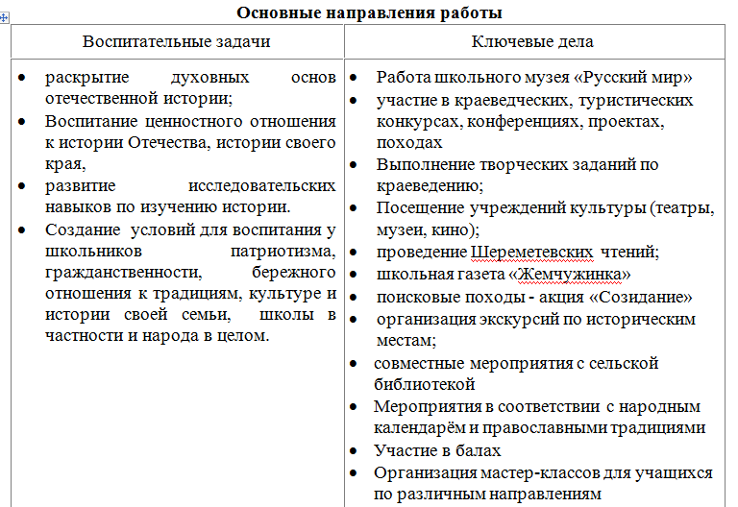

Slide 8
Совместная деятельность школы, семьи и общественности
Я и моя Родина Туристко-краеведческое направление
участие в коллективно-творческих делах
совместные проекты
привлечение родителей к подготовке и проведению праздников, мероприятий
организация и проведение семейных встреч, конкурсов и викторин;
организация экскурсий по историческим местам
совместные посещения с родителями театров, музеев, кино
участие родителей в походах, работе поисковых отрядов, акциях, проводимых в школе
участие в художественном оформлении классов, школы к праздникам, мероприятиям

Slide 9
Пути реализации модуля
Работа отделов
музея,
школьной газеты
«Жемчужинка»
Выставки работы
Школьного музея,
поисковых отрядов
Участие в
краеведческих
конкурсах,
конференциях
Цикл классных
часов,
проект
«Созидание»
Модуль
«Я и моя Родина»
Участие в
Шереметевских
чтениях
Включение
воспитательных
задач в урочную
деятельность
Организация и
проведение
экскурсий
по историческим
местам
Сотрудничество с
музеями, архивами,
Шереметев-центром
г.Ярославль

Slide 10
«Я и моя Родина» Туристко-краеведческое направление
Планируемы результаты
умение с уважением относиться к отечественной истории
Знание истории Отечества, истории своего края, народных традиций семьи, народа
Умение вести исследовательскую работу по изучению истории
Наличие у учеников чувств патриотизма, гражданственности, бережного отношения к традициям, культуре и истории своей семьи, школы в частности и народа в целом

Slide 11
Я и моя Родина Туристко-краеведческое направление
Школьный краеведческий музей «Русский мир»
Поисковая деятельность, пополнение фондов музея
Проведение экскурсий
Участие в краеведческих конкурсах, конференциях, проектах
Выполнение творческих заданий по краеведению
Граф П.П. Шереметев на экскурсии в школьном музее «Русский мир»

Slide 12
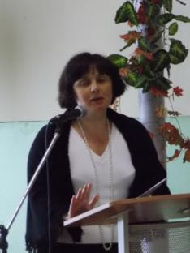
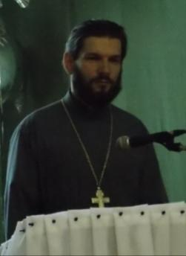
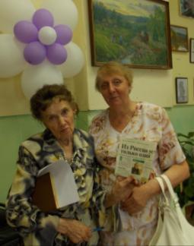
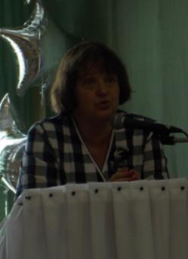
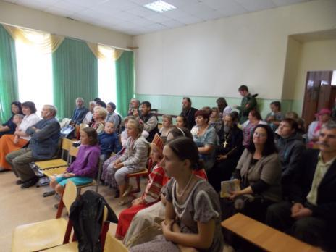
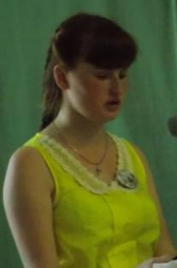
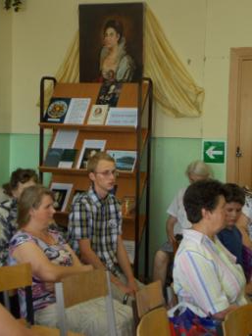
Шереметевские чтения в школе

Slide 13
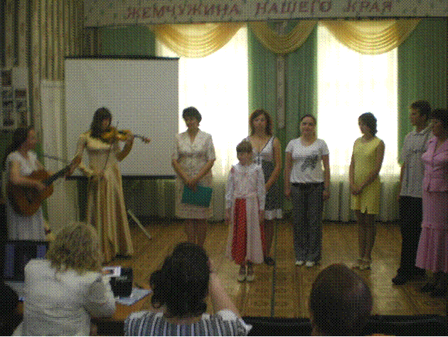
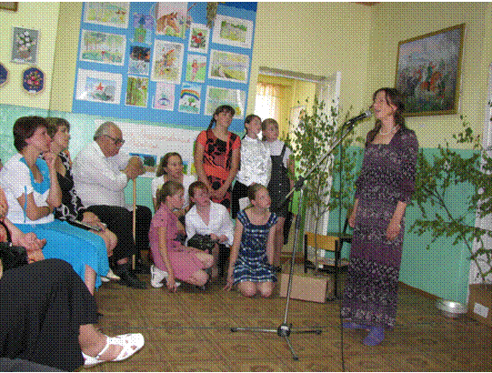
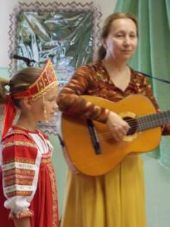
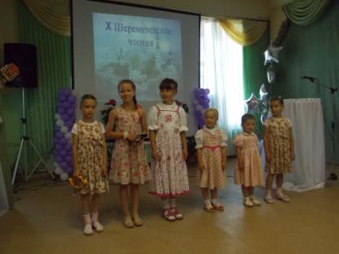
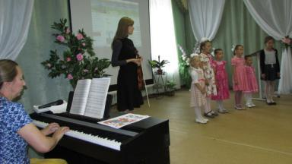
Традиционные участники Шереметевских чтений

Slide 14
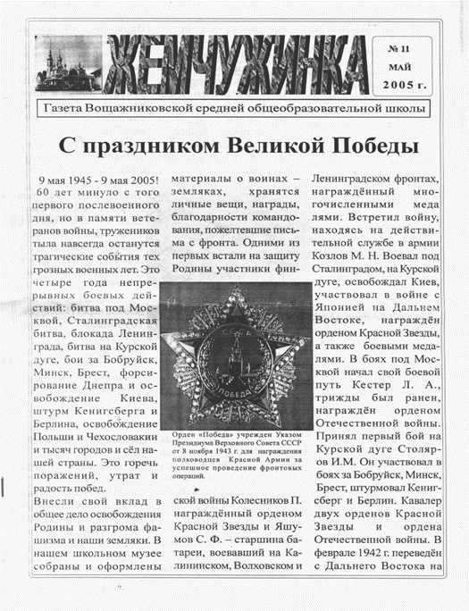
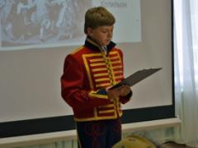
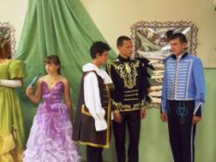
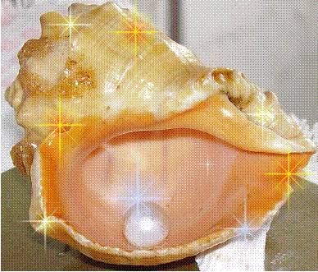
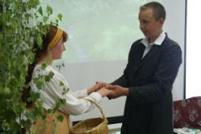
Формирование базовых ценностей: любовь к родине, семья, творчество, родная земля, ценностное отношение к истории Отечества. Условия для воспитания патриотизма, бережного отношения к традициям

Slide 15
Флаг Кадетского класса

Slide 16
Эмблема школы

Slide 17
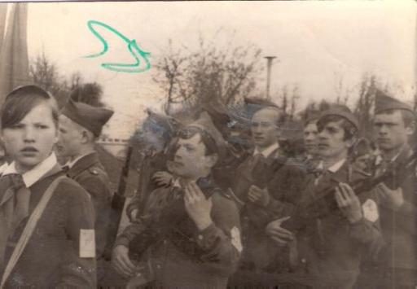
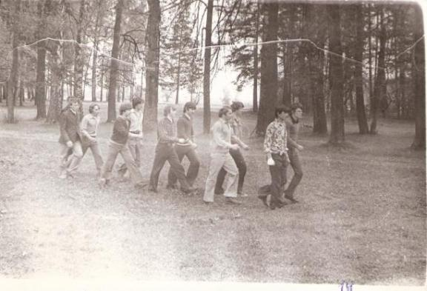
«Зарница» 1970 год
«Зарница» 1976 год

Slide 18
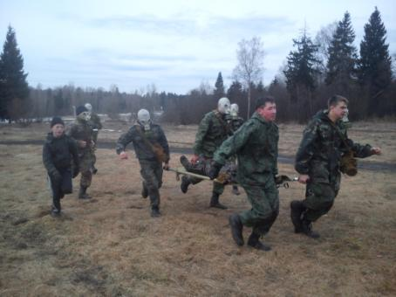
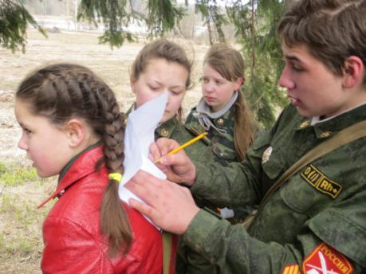
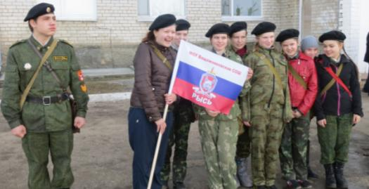
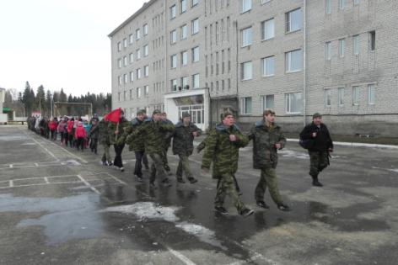
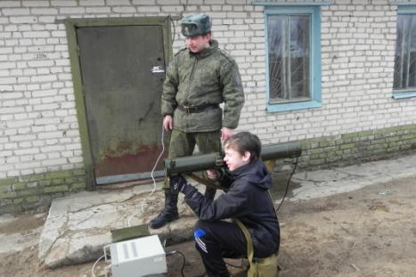
«Зарница -2014»
«Зарница -2014»

Slide 19
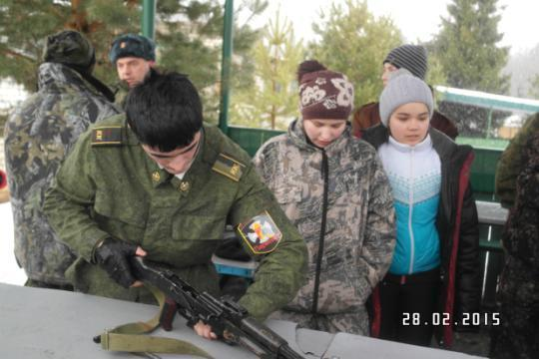
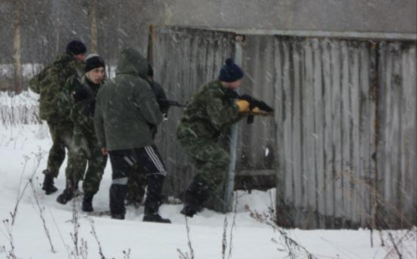
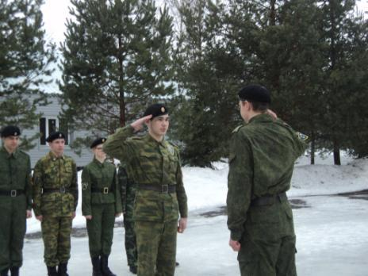
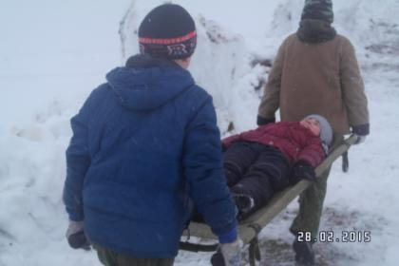
Зарница в 2015 году

Slide 20
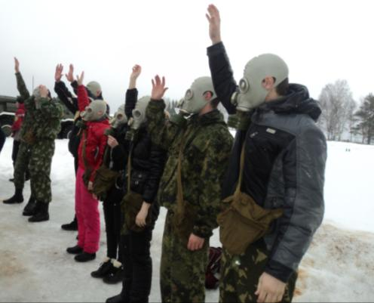
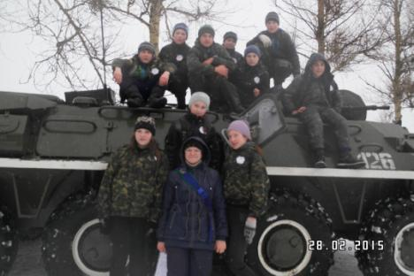
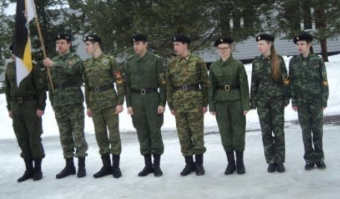
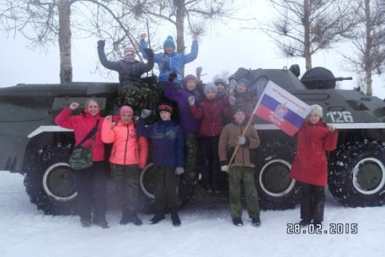
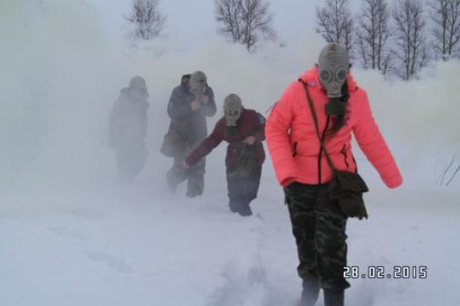
«Зарница -2015»

Slide 21
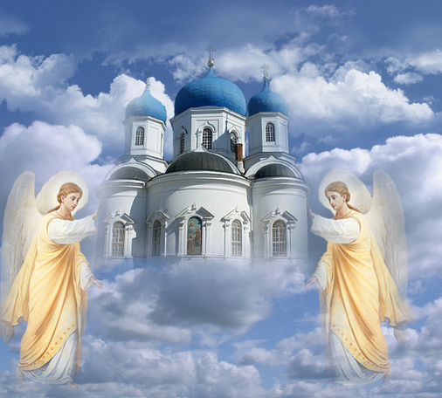
Династия Романовых в свете Христовой истины
400-летию династии Романовых в России

Slide 22
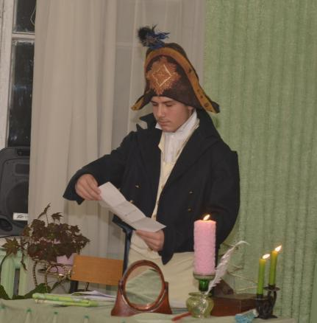
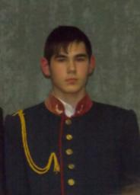
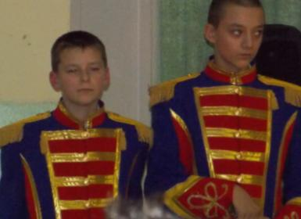
«200 лет победы в
Отечественной войне 1812 года»

Slide 23
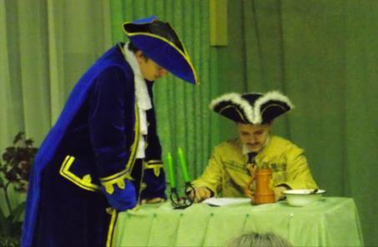
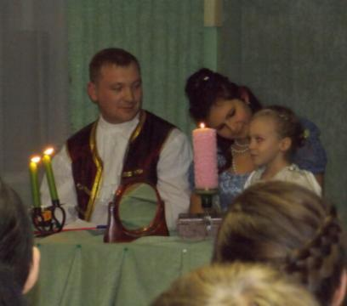
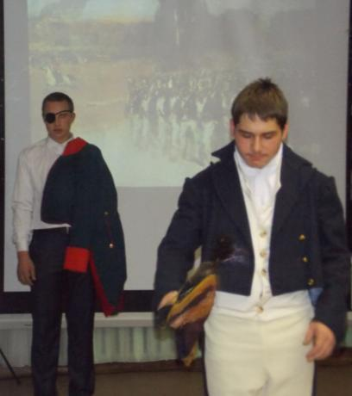
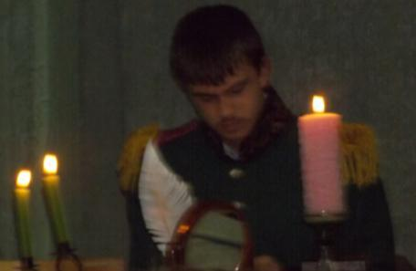
«Династия Романовых
в свете Христовой истины»

Slide 24
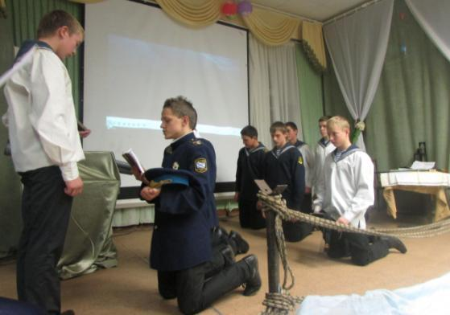
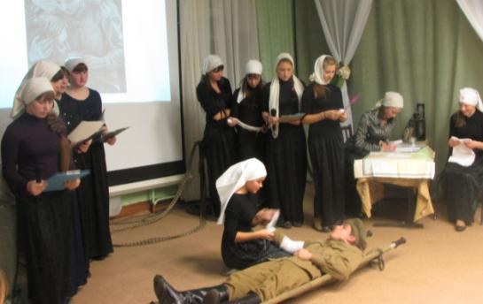
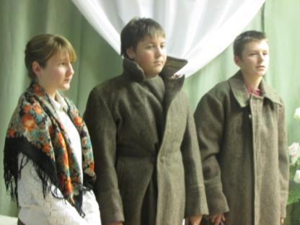
«Первая мировая война»

Slide 25
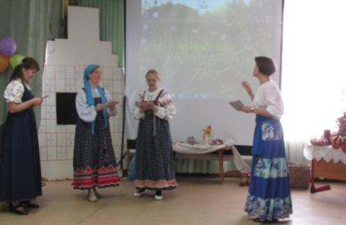
Я и моя Родина Туристко-краеведческое направление
Мероприятия в соответствии с народным календарём
и православными традициями
2011 год
1983 год
2014 год
2014 год

Slide 26
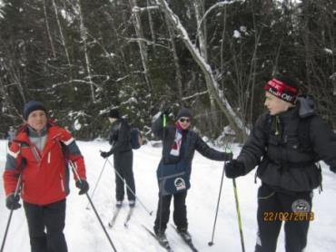
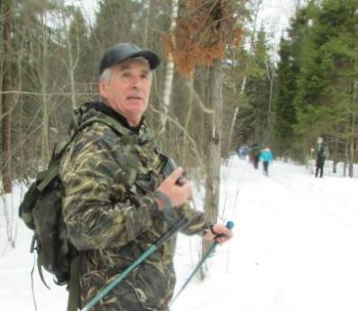
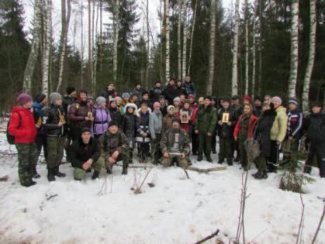
Традиционный лыжный поход

Slide 27
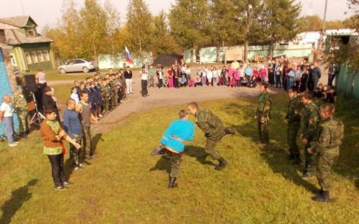
Осенний кросс

Slide 28
День
героев
Отечества

Slide 30
Встречи с настоятелем храма
Живоначальной Троицы
в с. Вощажниково о.Борисом

Slide 31
Сотрудничество с 5 ПУЦ ФСБ РФ

Slide 32
По завершению работ в с.Георгиевское, сентябрь, 2014
Более 150 участников!!!
Молебен и работы в храме Покрова Пресвятой Богородицы с. Покровское на Могзе, июнь 2014
«Созидание»
Завершение слёта в с.Николо-Бой,
14.09.2013
Экскурсия в с.Вёска, июнь 2013

